Slide 1
Utskrivningsinformation i Intygsmodulen

Slide 2
Från och med 190328 ska utskrivningsinformation skrivas i Intygsmodulen.
Det kommer vara möjligt att skriva utskrivningsinformation i den gamla delen via Melior till och med 190405. Därefter kommer anteckningarna utskrivningsinfo läk och utskrivningsinfo ssk att länkas av.
Sökord för sjuksköterskan som visas sist i dagens rapport under Information från andra yrkeskategorier ssk finns inte som val i den nya lösningen.
Det är endast läkare och sekreterare som i nuläget kan skriva i Intygsmodulen, vidimerare kan inte anges.
Läkemedel från aktuella ordinationer hämtas automatiskt. Precis som tidigare ska läkemedelslistan i Melior uppdateras innan utskrivningsinformationen skapas.

Slide 3
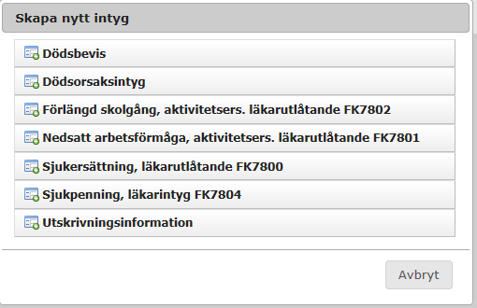
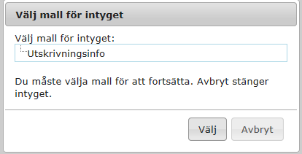
Sätt Siths-kortet i kortläsaren
Öppna patients journalmapp välj Intyg via Menyval Intyg
Klicka på knappen
Välj Utskrivningsinformation
Markera mall och klicka på välj

Slide 4
Utskrivningsinformationen innehåller 6 rubriker med fritext fält
Ort – Skriv namnet på sjukhuset samt ort där patienten vårdats
Vårdtid– Skriv datum för vårdtillfället tex 190105-190110
Om din sjukdom – Skriv kortfattat kring inläggningsorsak och vad som
gjorts under vårdtiden
Planering – Skriv vad som planeras efter vårdtiden inklusive uppföljning samt vem
som ansvarar, tex provtagning, återbesök
Om du undrar över något ska du kontakta – Ange kontaktuppgifter till enhet/person
Läkemedelsberättelse (förändring av dina mediciner)
Lista alla genomförda läkemedelsförändringar (vid utskrivning i förhållande till vid inskrivning)
och orsak till dessa. Förändringarna framförs i punktform med ny rad för varje
läkemedelsförändring och med preparatnamnet först på raden.
Använd ett patientanpassat språk.
Förtydliga att inga läkemedelsförändringar har genomförts om så är fallet

Slide 5
Läkemedel som ska sättas ut fr o m dagen efter utskrivning kan ”nollas” dagen efter
utskrivning, det kommer då inte med på utskrivningsinformationen.
Slutdatum för läkemedel som sättes ut framåt i tiden (med pilning och ”0”) följer med till Utskrivningsinformationen i fältet Anvisningar.
Startdatum för läkemedel som sätts in framåt i tiden följer med till Utskrivningsinformationen i fältet Anvisningar.
Kontrollera att maxdos för vid behovsläkemedel är angett i fältet maxdos, så följer informationen med till utskrivningsinformationen i fältet Doseras.

Slide 6
Kontrollera och notera specifika anvisningar avseende dos
Startdatum om annat är framtida datum
Tillfälligt utsatt: information om kryssade läkemedel följer inte med till utskrivningsinformationen utan måste skrivas manuellt i fältet Anvisningar.
Intag specifika dagar: används schema för ordinationen visas informationen i fältet Doseras.
Upp- och nedtrappningsscheman måste skrivas manuellt i fältet Anvisningar.
Infusion med tillsats: Ordinerade tillsatser visas inte i utskrivningsinformation. Viktigt att dessa noteras i fältet Anvisningar för infusionsvätskan så ordinationen blir tydlig för nästa vårdgivare.

Slide 7
Den läkare som signerar utskrivningsinformationen står som ansvarig trots att
annan läkare valts som ansvarig tidigare. Den enhet som signerande läkare har som vald enhet i
Melior visas i den automatgenererade anteckningen
Den automatgenererade anteckningen kopplas till den vårdkontakt som är markerad på
journalmappen när signering sker
Enhet som visas på Utskrivningsinformationen och i Intygsmodulen är den enhet som skrivande
Läkare har som vald enhet i Melior
Utskrivningsinformationen måste signeras innan utskrift kan ske.
Efter signering kan inga ändringar göras.
När utskrivningsinformationen signeras skapas en automatgenererad anteckning i Melior
innehållande länk till Intygsmodulen samt termer och text från Utskrivningsinformationen.
Tidigare signerad utskrivningsinformation kan kopieras ,texten blir då den samma men
läkemedel hämtas på nytt från aktuella ordinationer
Om makulering av utskrivningsinformationen är aktuell krävs makulering både i
Intyg och makulering av den automatgenererade anteckningen i Melior.

Slide 8
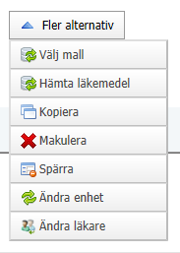
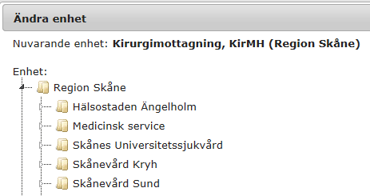
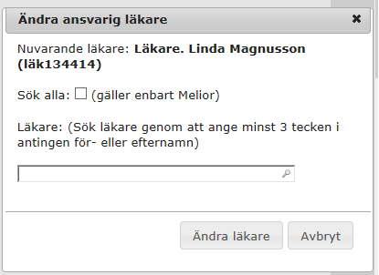
Via menyn Fler alternativ är det möjligt att ändra enhet och ansvarig läkare
Enhet ändras i trädstruktur
Läkare ändras genom sökning på namn

